Slide 1
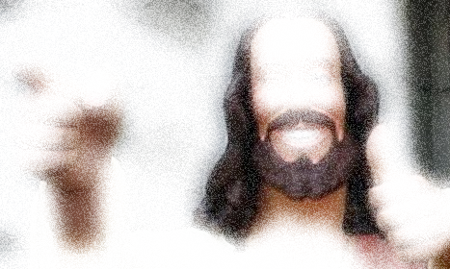
Religionsphilosophie

Slide 2
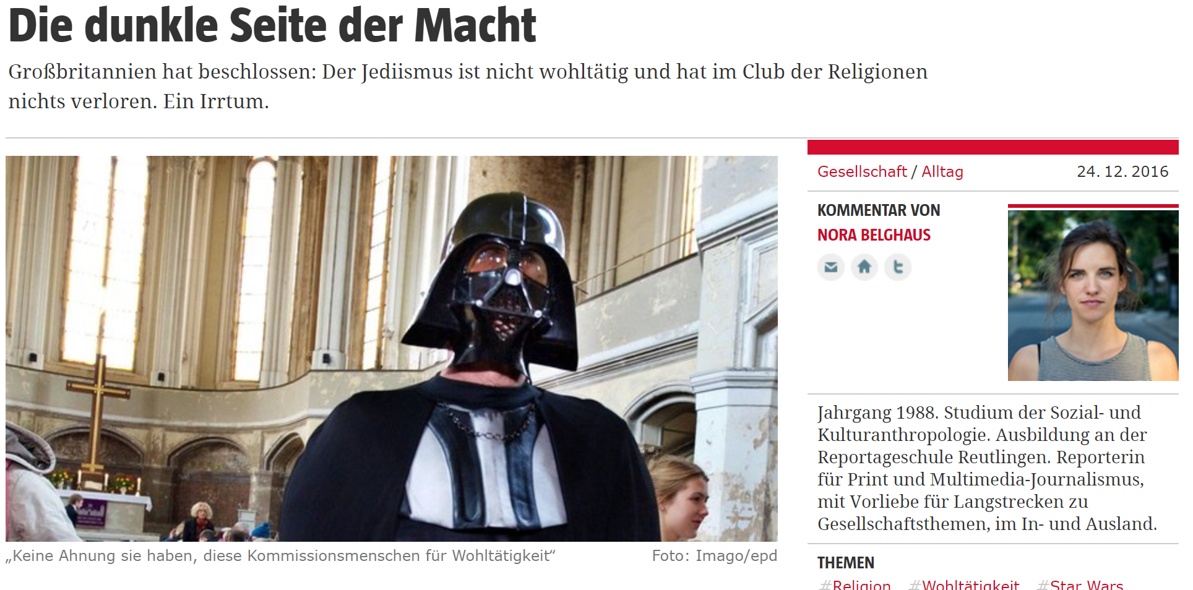
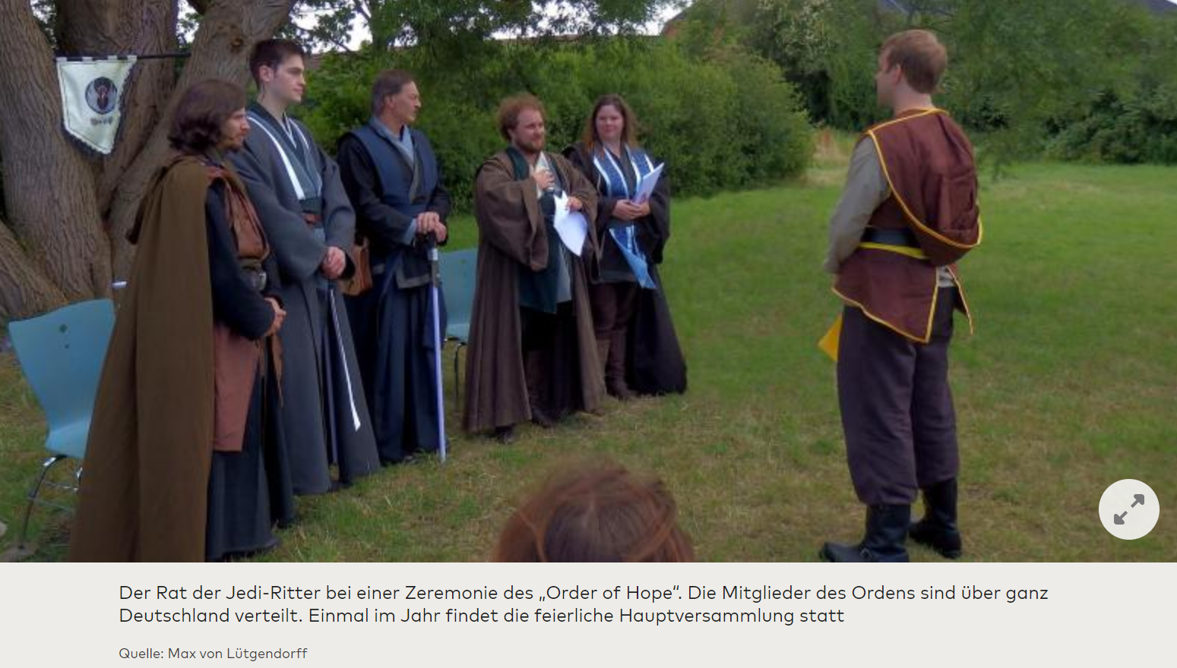
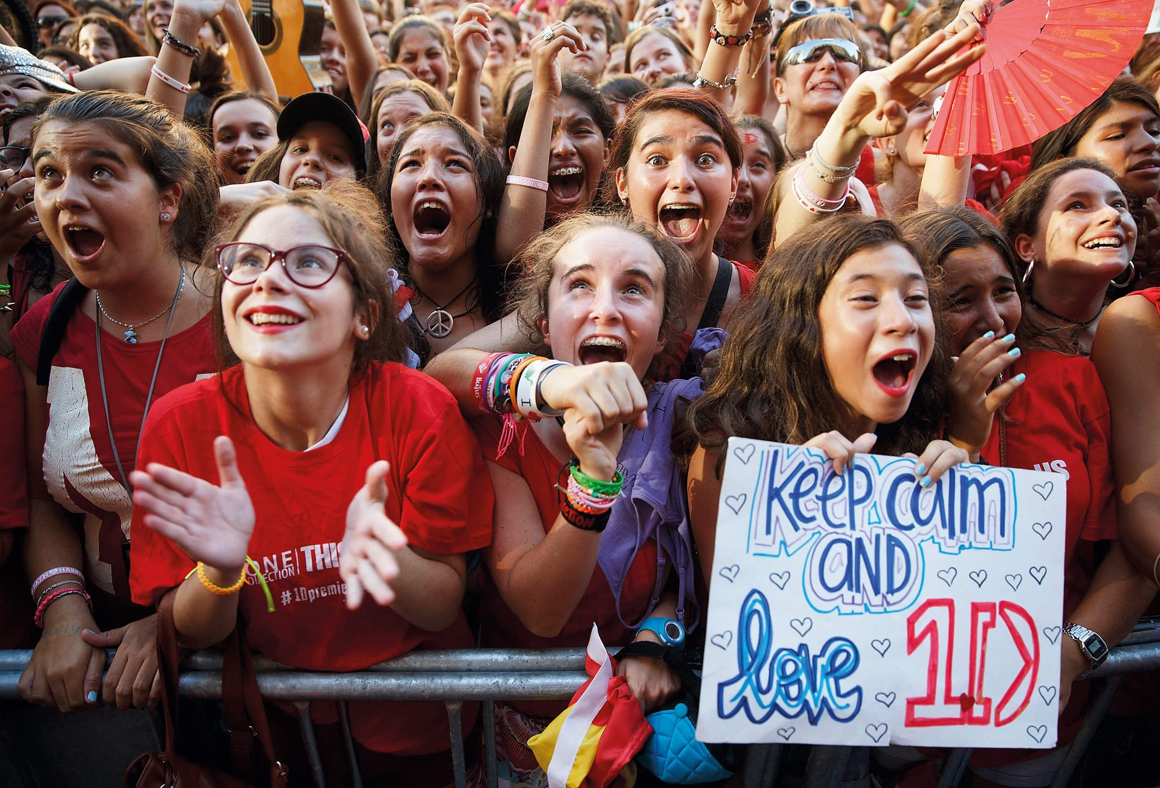
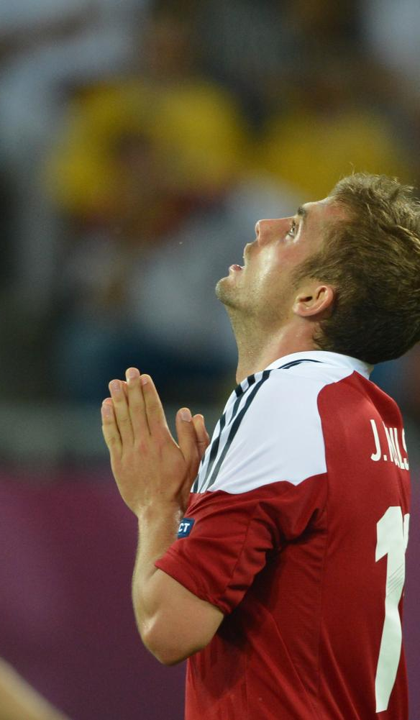
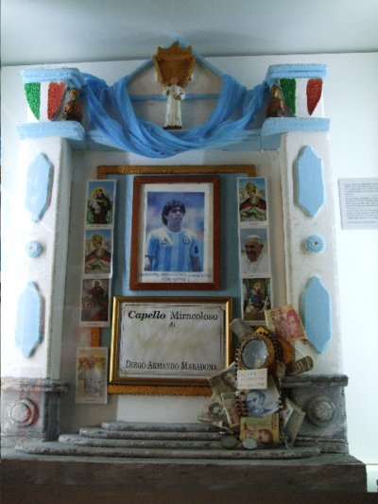
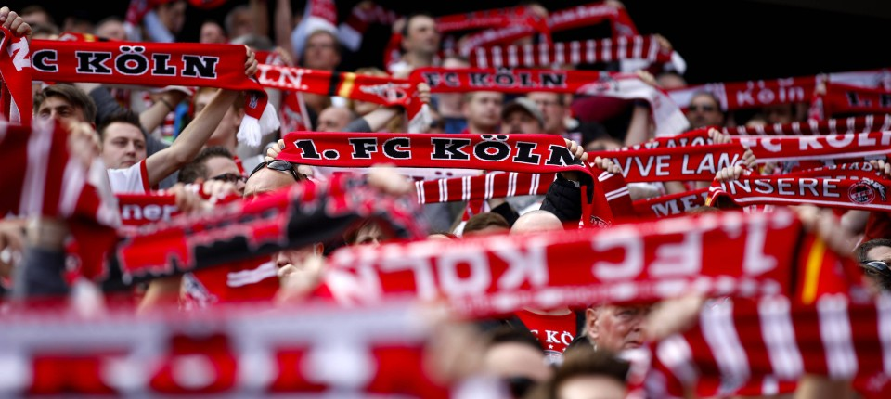
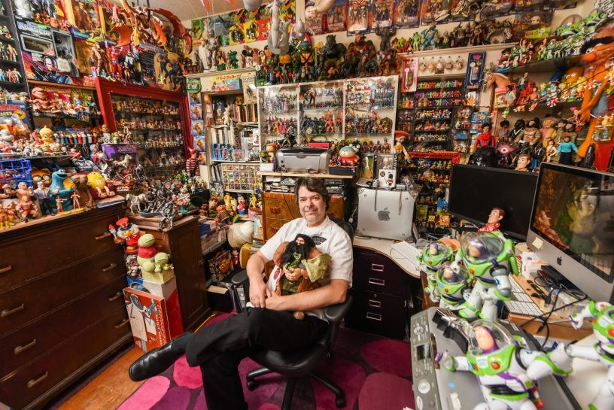
1. Was ist Religionsphilosophie?

Slide 3
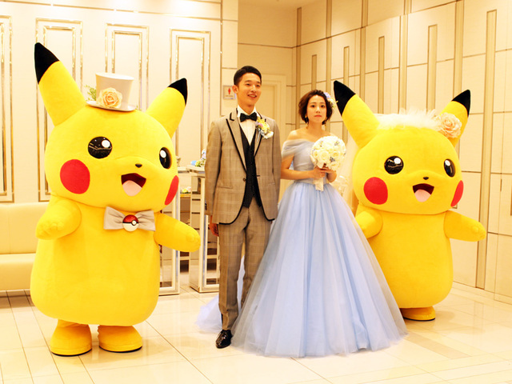
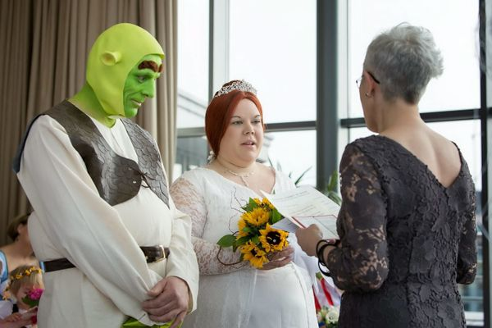
1. Was ist Religionsphilosophie?

Slide 4
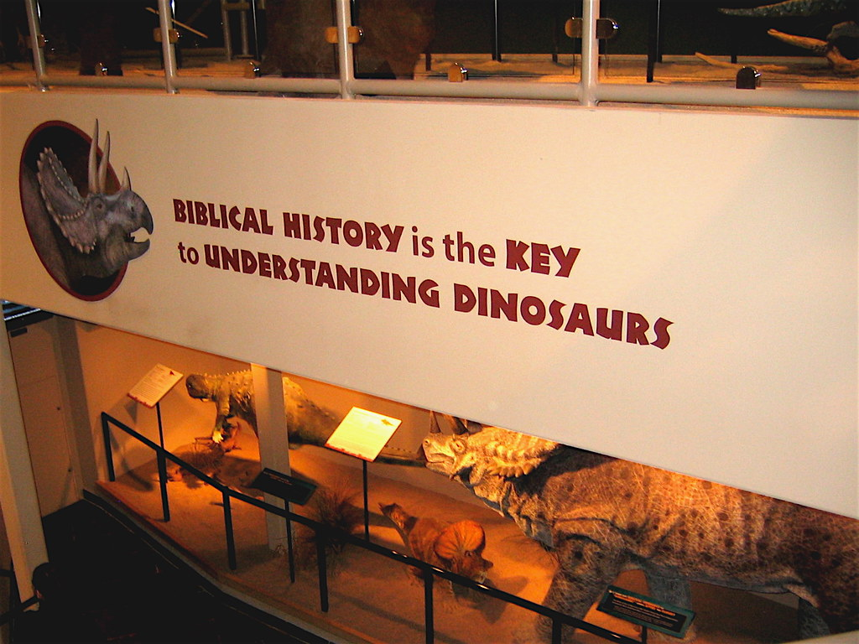
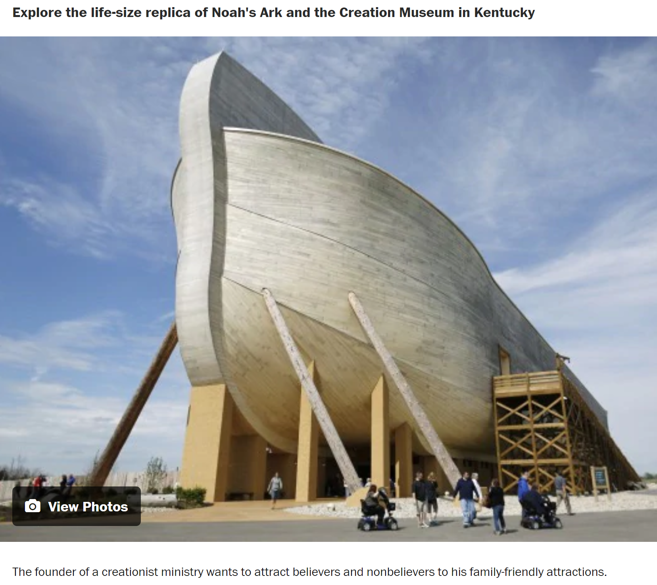
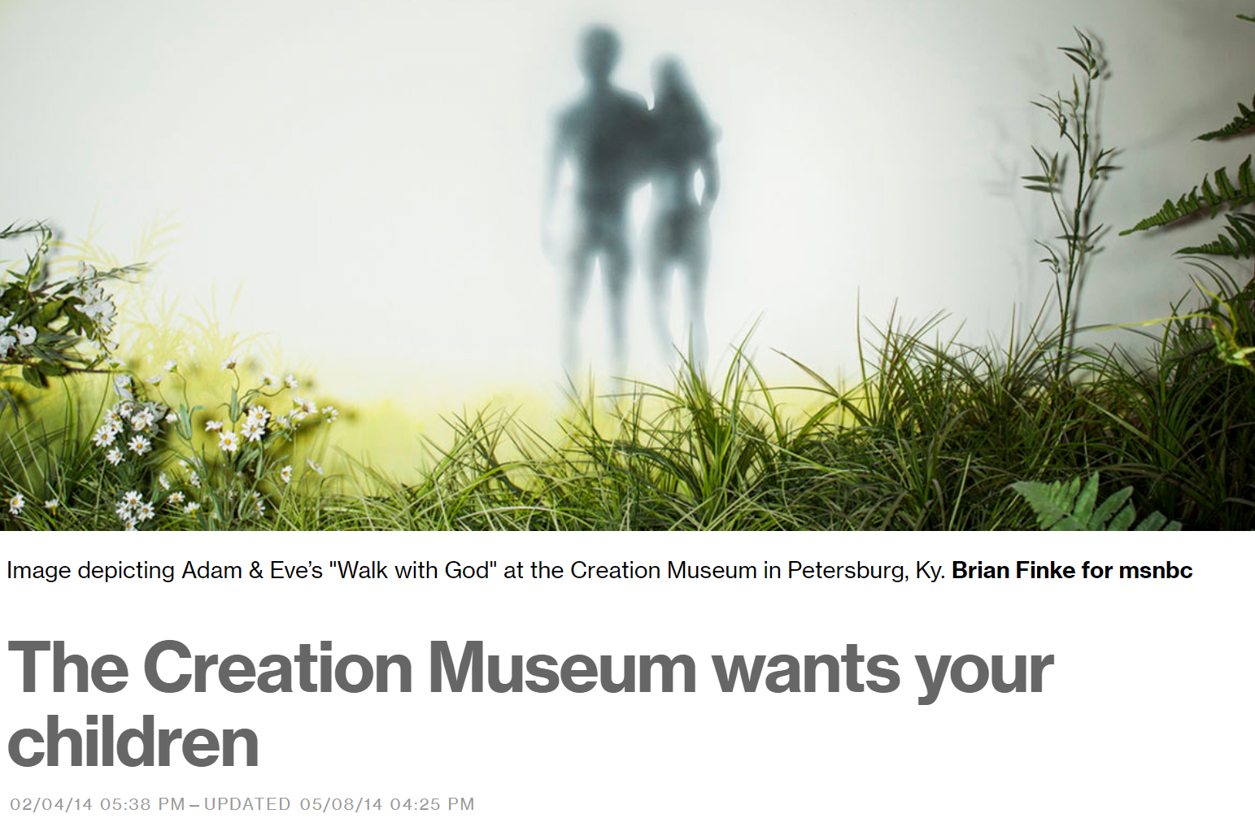
1. Was ist Religionsphilosophie?

Slide 5
1. Was ist Religionsphilosophie?
Dasjenige philosophische Denken, das die Religion zum Objekt des Nachdenkens macht.
Sie thematisiert vor allem vier wesentliche Problemstellungen:
Die Frage nach dem Sinn oder der Vernünftigkeit von Religionen (Religionskritik).
Die Analyse und Artikulation religiöser Befindlichkeiten (Lebens- und Weltgefühl).
Die Frage nach dem „Wesen“ der Religion (Essentialistische Analyse).
Die Verhältnisklärung zwischen religiösen und anderen Erklärungen (Zusammenhänge zwischen Religion, Philosophie und Wissenschaft).

Slide 6
1.2. Nachbardisziplinen
Die Religionswissenschaft ist eine historische und empirische Disziplin:
Sie beschreibt und erklärt religiöse Anschauungen (deskriptiv)
Anders als die Religionswissenschaft fragt die Religionsphilosophie nach der Vernünftigkeit von Religion und Glauben
Theologie bedeutet übertragen „die Lehre von Gott“:
Der Theologe vertritt Glaubensinhalte und macht selbst religiöse Aussagen
Im Gegensatz zur Religionsphilosophie ist Glaube nicht Vernunft der Maßstab

Slide 7
1.3. Typologien
Polytheismus (Vielgötterei)
Bezeichnet die religiöse Verehrung einer Vielzahl von Göttern oder Geistern.
Beispiele:
Monotheismus (Eingottglaube)
Bezeichnet Religionen, die einen einzelnen allumfassenden Gott anerkennen.
Beispiele:
Theismus/Deismus
Der Theismus geht davon aus, dass Gott in die Welt eingreift. Der Deismus ist der Glaube, dass Gott nicht weiter in die Welt eingreift.
Atheismus (Gottlosigkeit)
Bezeichnet die Überzeugung, dass es keinen Gott bzw. keine Götter gibt.
Agnostizismus (Nichtwissen)
Bezeichnet die philosophische Ansicht, dass die Existenz oder Nichtexistenz eines Gottes ungeklärt oder grundsätzlich nicht zu klären ist.
Humanismus
Ideensysteme, die vom Menschen als aktivem Gestalter seiner Welt ausgehen.
Mythologie, Hinduismus, altägyptische Religion
Christentum, Judentum, Islam

Slide 8
2. Feuerbach
2.1. Wie wird Religion bei Ludwig Feuerbach definiert?
Religion ist der Konflikt des Menschen mit sich selbst. Sie ist der Ausdruck der eigenen Unzufriedenheit des Menschen mit dem Menschen.
2.2. Erläutere den Zwiespalt zwischen Gott und Mensch nach Ludwig Feuerbach.
Gott ist die Konfrontation des Menschen mit seiner eigenen Unzulänglichkeit (Mangelhaftigkeit).
Der Mensch ist unvollkommen, Gott aber ist vollendet.
Der Mensch hat den Wunsch sich selbst zu verbessern, Gott ist das Ziel dieses Bestrebens (Ideal).

Slide 9
2. Feuerbach
Feuerbach | Christentum
Produkt des Verstandes: Gott = Ebenbild des Menschen Idealisierte Vorstellung eines vollkommenen Menschen. Der Mensch erzeugt den Begriff Gottes aus seinen eigenen Bedürfnissen Gott kann nicht ohne Menschen existieren Religion wird in Anthropologie aufgelöst Verstehen wir den Menschen, verstehen wir Gott | Schöpfergott: Mensch = Ebenbild Gottes Metaphysisches (übernatürliches Wesen) Gott erzeugt den Menschen als unvollkommenes Wesen Gott existiert unabhängig vom Menschen Religion ist die Institutionalisierung des Glaubens Gott ist unergründlich
2.4. Mit welcher Problemstellung der Religionsphilosophie befasst sich Feuerbach?
Wesen der Religion (essentialistische Analyse)

Slide 10
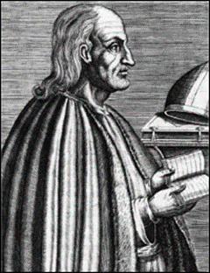
3. Canterbury: Der ontologische Gottesbeweis
Der ontologische Gottesbeweis wurde von Anselm von Canterbury (1033 – 1109), einem mittelalterlichen Philosophen und Theologe, ersonnen.
Anselm von Canterbury war ebenfalls der Begründer der „Scholastik“, einer wissenschaftlichen Denkweise und Methode der Beweisführung.
Dabei werden Behauptungen widerlegt, indem sie entweder als unlogisch oder indem gezeigt wird, dass sie mit bewiesenen Tatsachen unvereinbar sind.

Slide 11
3. Canterbury: Der ontologische Gottesbeweis
3.1. Welche Textform benutzt Anselm von Canterbury, um seinen Gottesbeweis anzuführen?
3.2. Wen bezeichnet Anselm von Canterbury als „Tor“?
3.3. Erläutere die Argumentationsstruktur des Textes!
Prämisse:
1.
2.
3.
Konklusion:
“Herr, der…” = Gebet
Diejenigen, die behaupten, dass Gott nicht Existiert (=Atheisten)
Existenz ist vollkommener als Nichtexistenz
Der Mensch hat die Vorstellung/Idee eines vollkommenen Wesens
Ein Wesen, das nicht wirklich existiert ist nicht vollkommen
Gott aber ist vollkommen
Also muss Gott existieren

Slide 12
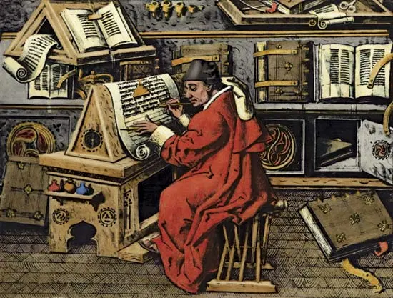
3. Canterbury: Der ontologische Gottesbeweis
3.4. Inwiefern kann Anselm von Canterburys ontologischer Gottesbeweis als „scholastisch“ bezeichnet werden?
Der ontologische Gottesbeweis ist ein scholastischer Beweis:
Die Beweisführung ist logisch korrekt
Eine gegenteilige Behauptung würde der Prämisse (Existenz > Nichtexistenz) widersprechen

Slide 13
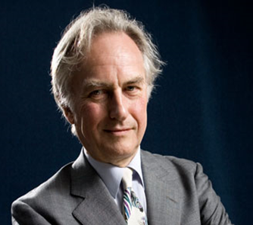
4. Kritik am ontologischen Gottesbeweis
4.1 Welche Kritik übt Richard Dawkins am ontologischen Gottesbeweis aus?
Man kann aus dem Begriff nicht auf die bloße Existenz schließen
z.B.: Der (blosse) Begriff einer “perfekten Insel” beweist nicht deren tatsächliche Existenz!

Slide 14
4. Kant und der ontologische Beweis
4.2. Weshalb bezeichnet Kant den ontologischen Gottesbeweis als unmöglich?
Zu sagen, dass ein Ding “ist” oder “existiert”, fügt ihm keine Eigenschaft hinzu. “Sein” ist kein Präfikat!
Copula
(verbindet Subjekt mit Prädikat)
Die Insel ist groß.
Subjekt
Prädikat
(Eigenschaft)
4.3. Wie könnte die Existenz Gottes, laut Kant, bewiesen werden?
Der einzige Beweis für Existenz ist die Erfahrung (empirisch). Gott kann nur durch sinnliche Erfahrung bewiesen warden.

Slide 15
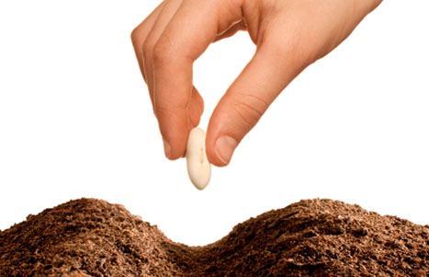
5. Der kosmologische Gottesbeweis
Der kosmologische Gottesbeweis geht davon aus, dass das Universum eine Ursache außerhalb seiner selbst haben müsse.
Die klassische Formulierung des kosmologischen Gottesbeweises findet sich bei Thomas von Aquin, der seinerseits auf Aristoteles zurückgreift.
Aristoteles: Der unbewegte Beweger
Jede Bewegung ist Veränderung
„Das endliche Zur-Wirklichkeit-Kommen eines bloß der Möglichkeit nach Vorhandenen – das ist Bewegung.“
- Aristoteles
z.B. : Der Samen aus dem eine Pflanze wird.
Der Samen hat die ___________________ zur Pflanze zu werden, er kann dies jedoch nicht “aus sich heraus”, von alleine. Der Samen braucht Wasser und eine nahrhafte Erde, um zur Pflanze werden zu können, d.h. Jemand (oder etwas), der den Samen pflanzt.
Möglichkeit

Slide 16
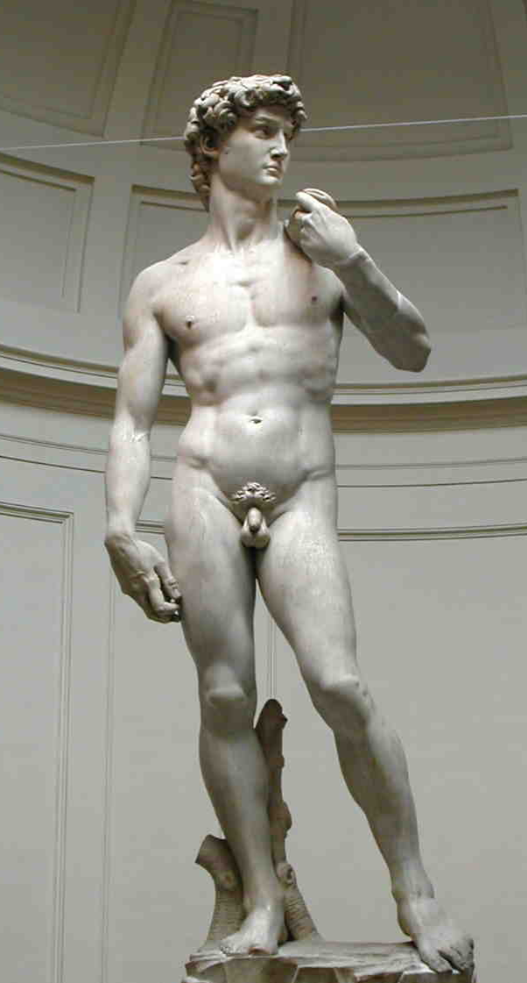
5. Der unbewegte Beweger
Jede Bewegung oder Veränderung muss somit eine Ursache haben
Die Ursache ist das, was die Möglichkeit des Werdens wirklich macht. Das “Zur-Wirklichkeit-Kommen” bedeutet Veränderung, also Bewegung.
Aristoteles unterscheidet 4 verschiedene Ursachen: Materialursache: „___________________________________“. Gemeint ist der Stoff, aus dem ein Gegenstand besteht. z.B. _____________________________________________________ Formursache: „_______________________________”. Dasjenige, das Ursache der Formgestaltung des Gegenstandes ist. z.B._____________________________________________________ Wirkursache: „Woher der anfängliche Anstoß zur Veränderung kommt“. Der ______________________ der Veränderung. z.B._____________________________________________________ Zweckursache: „_____________________________________“. Der Grund, weshalb etwas verändert wird. z.B._____________________________________________________
Woraus etwas ensteht
Der (Marmor) Stein
Woraus etwas ensteht
Der Mensch
Urheber
Der Bildhauer oder Künstler
Michelangelos “David”
in der Galleria dell' Accademia, Florenz
Das Ziel, d.h. das Weswegen
Geld / Kunstobjekt / Ruhm

Slide 17
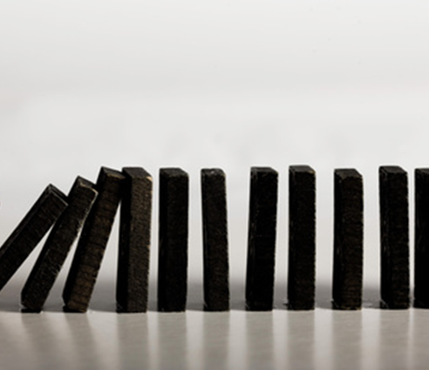
5. Der unbewegte Beweger
?
Doch was hat die
Ursache bewegt?
Hat eine Ursache
Jede Veränderung

Slide 18
5. Der unbewegte Beweger
Modernes Kausalitätsprinzip
Die “___________________________” des Aristoteles entspricht der heutigen Auffassung des Kausalitätsprinzips: Jede Wirkung (__________) hat eine ihr vorausgehende Ursache (__________). Jede Ursache ist gleichzeitig auch das Resultat einer ihr vorausgehenden Wirkung. Jede Reaktion verursacht wiederum eine Aktion. ➔ Kausalkette
Beispiel für eine Kausalkette:
...___________________ ➔ ___________________ ➔ __________________ ➔ ___________________...
(Ursache) (Wirkung) (Ursache) (Wirkung)
Wirkursache
Reaktion
Aktion
verschlafen
Prüfung verpasst
Nachschreiben
Ungenügend
Der unbewegte Beweger als erste Ursache
a. Prämisse: Es muss eine Bewegung geben, die alles andere in Bewegung setzt, selbst aber nicht bewegt wird. Mit anderen Worten, eine erste Ursache, ___________________________________, ohne dass sie das Resultat einer vorausgehenden Wirkung ist.
b. Eine gegenteilige Begründung führt zu abstrusen Resultaten: Wenn jede Wirkung eine ihr vorausgehende Ursache hätte und jede Ursache wiederum das Resultat einer ihr vorausgehenden Wirkung wäre, dann hätte nichts einen ______________ und es gäbe keine _______________ in der Welt. ➔ infiniter Regress
die sich selbst verursacht
Anfang
Bewegung

Slide 19
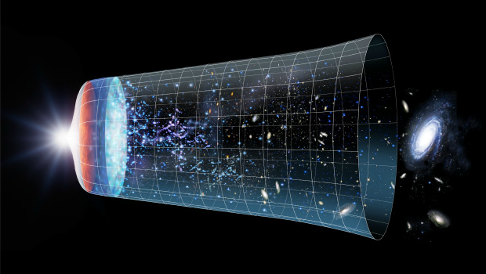
5. Der unbewegte Beweger
Der Ausdruck infiniter Regress (auch unendlicher Regress ) beschreibt einen endlosen Rückgang in einer unendlichen Reihe.
Hat die Welt einen Anfang, dann muss es einen unbewegten Beweger geben
Anfang?
Vergangenheit
Gegenwart
Zukunft
Und da davor…?
Und davor…?
Urknall
Liegt der Anfang unendlich weit zurück,
dann ist auch bis zur Gegenwart eine unendlich lange Zeit vergangen
Hat die Welt keinen Anfang, dann gibt es auch keine Gegenwart

Slide 20
7. Aquin: Der unbewegte Beweger
Erläutere die Argumentationsstruktur des Textes!
Prämisse: ______________________________________________________________________________________
1. __________________________________________________________________________________
2. __________________________________________________________________________________
3. __________________________________________________________________________________
Konklusion:____________________________________________________________________________
Nichts bewegt sich, ohne bewegt zu werden (keine Wirkung ohne Ursache)
Alles in der Welt ist in Bewegung
Alles Bewegte wird von einem anderen bewegt
Es muss also eine erste Bewegung geben, die alles andere bewegt hat, selbst aber nicht bewegt wird
Diese erste Bewegung ist Gott

Slide 21
7. Aquin: Der unbewegte Beweger
Welche zwei wesentlichen Kritikpunkte übt Dawkins am kosmologischen Gottesbeweis aus?
1.
Gott ist nicht immun gegen die Regression. Die Eigenschaften des unbewegten Bewegers entsprechen nicht dem Christlichen Gott.
2.
Regressionen können ein natürliches Ende haben.
z.B.: Das kleinstmögliche Stück Gold ist das Goldatom.

